Slide 1
第 02 章
定义非功能需求
Defining Nonfunctional Requirements
详细中文学习版
01 / 19
Notes:
Source: Martin Kleppmann and Chris Riccomini, Designing Data-Intensive Applications, 2nd ed., Chapter 2, book pages 33-56.
Source file: /Users/eve/projects/Designing-Data-Intensive-Applications/Designing Data Intensive Applications 2nd.pdf

Slide 2
第 02 章
本章结构
01
从需求到指标
功能需求说明系统做什么，非功能需求定义系统做到什么程度
02
延迟与吞吐
响应时间包含服务时间和排队等待
03
可靠性与容错
故障不可避免，容错目标是让故障不演变为服务失效
04
可扩展性
先用请求率、读写比、数据量和热点描述负载
05
可维护性
可运维性让系统状态可见、故障可诊断
02 / 19
Notes:
Source: Martin Kleppmann and Chris Riccomini, Designing Data-Intensive Applications, 2nd ed., Chapter 2, book pages 33-56.
Source file: /Users/eve/projects/Designing-Data-Intensive-Applications/Designing Data Intensive Applications 2nd.pdf

Slide 3
第 02 章
从需求到指标
01
功能需求说明系统做什么，非功能需求定义系统做到什么程度
用可测量的 SLO 代替“快”“可靠”“可扩展”等模糊目标
指标必须结合用户路径和负载条件解释
核心问题
它解决了什么问题？在故障、扩容和演化时会付出什么代价？
03 / 19
Notes:
Source: Martin Kleppmann and Chris Riccomini, Designing Data-Intensive Applications, 2nd ed., Chapter 2, book pages 33-56.
Source file: /Users/eve/projects/Designing-Data-Intensive-Applications/Designing Data Intensive Applications 2nd.pdf

Slide 4
第 02 章
从需求到指标：设计权衡
01
适用条件：功能需求说明系统做什么，非功能需求定义系统做到什么程度
主要代价：围绕延迟、吞吐、一致性和运维复杂度评估
故障检查：节点、网络或依赖失效后，系统会暴露什么状态？
演化检查：数据格式、接口或拓扑变化时，能否滚动升级和回滚？
04 / 19
Notes:
Source: Martin Kleppmann and Chris Riccomini, Designing Data-Intensive Applications, 2nd ed., Chapter 2, book pages 33-56.
Source file: /Users/eve/projects/Designing-Data-Intensive-Applications/Designing Data Intensive Applications 2nd.pdf

Slide 5
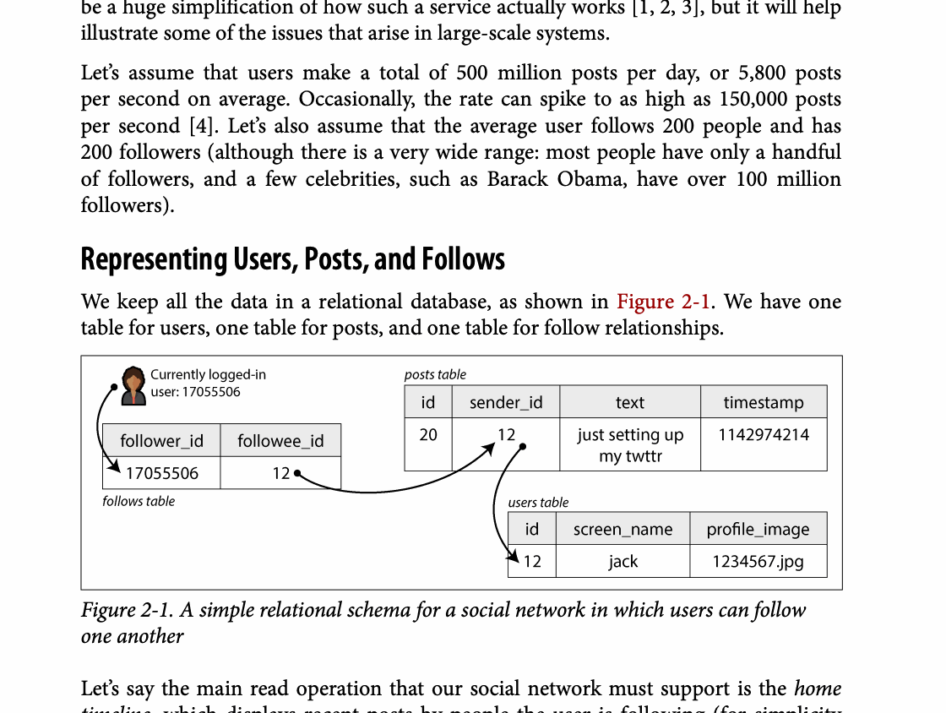
第 02 章
图 2-1：机制解释
图中展示
该图展示实体和关系如何通过键、嵌套或连接来表达。
为什么重要
模型选择会改变读取局部性、数据重复和更新复杂度。
阅读重点
沿箭头或时间轴逐步检查状态变化，并验证故障、重试和并发时结论是否仍成立。
05 / 19
Notes:
Source: Martin Kleppmann and Chris Riccomini, Designing Data-Intensive Applications, 2nd ed., Chapter 2, book pages 33-56. Figure 2-1, PDF page 58. Original caption: Figure 2-1. A simple relational schema for a social network in which users can follow
Explanation: 该图展示实体和关系如何通过键、嵌套或连接来表达。 模型选择会改变读取局部性、数据重复和更新复杂度。 沿箭头或时间轴逐步检查状态变化，并验证故障、重试和并发时结论是否仍成立。
Source file: /Users/eve/projects/Designing-Data-Intensive-Applications/Designing Data Intensive Applications 2nd.pdf

Slide 6
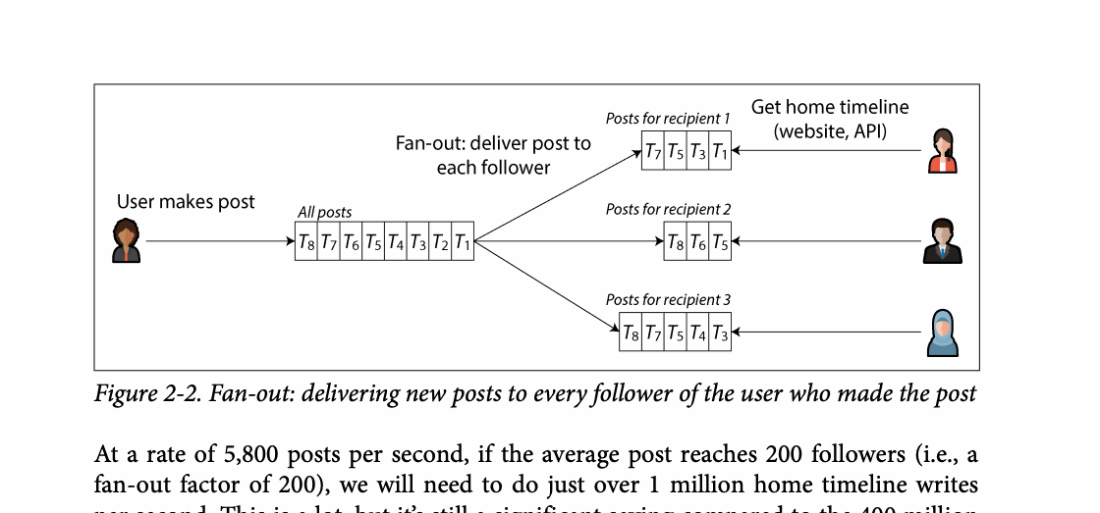
第 02 章
图 2-2：机制解释
图中展示
一次写入被复制到许多关注者时间线。
为什么重要
读取更快，但热门用户会造成严重的写放大。
阅读重点
沿箭头或时间轴逐步检查状态变化，并验证故障、重试和并发时结论是否仍成立。
06 / 19
Notes:
Source: Martin Kleppmann and Chris Riccomini, Designing Data-Intensive Applications, 2nd ed., Chapter 2, book pages 33-56. Figure 2-2, PDF page 60. Original caption: Figure 2-2. Fan-out: delivering new posts to every follower of the user who made the post
Explanation: 一次写入被复制到许多关注者时间线。 读取更快，但热门用户会造成严重的写放大。 沿箭头或时间轴逐步检查状态变化，并验证故障、重试和并发时结论是否仍成立。
Source file: /Users/eve/projects/Designing-Data-Intensive-Applications/Designing Data Intensive Applications 2nd.pdf

Slide 7
第 02 章
延迟与吞吐
02
响应时间包含服务时间和排队等待
中位数描述典型体验，高分位数揭示尾部问题
高分位数会被扇出请求放大，必须端到端观察
核心问题
它解决了什么问题？在故障、扩容和演化时会付出什么代价？
07 / 19
Notes:
Source: Martin Kleppmann and Chris Riccomini, Designing Data-Intensive Applications, 2nd ed., Chapter 2, book pages 33-56.
Source file: /Users/eve/projects/Designing-Data-Intensive-Applications/Designing Data Intensive Applications 2nd.pdf

Slide 8
第 02 章
延迟与吞吐：设计权衡
02
适用条件：响应时间包含服务时间和排队等待
主要代价：围绕延迟、吞吐、一致性和运维复杂度评估
故障检查：节点、网络或依赖失效后，系统会暴露什么状态？
演化检查：数据格式、接口或拓扑变化时，能否滚动升级和回滚？
08 / 19
Notes:
Source: Martin Kleppmann and Chris Riccomini, Designing Data-Intensive Applications, 2nd ed., Chapter 2, book pages 33-56.
Source file: /Users/eve/projects/Designing-Data-Intensive-Applications/Designing Data Intensive Applications 2nd.pdf

Slide 9
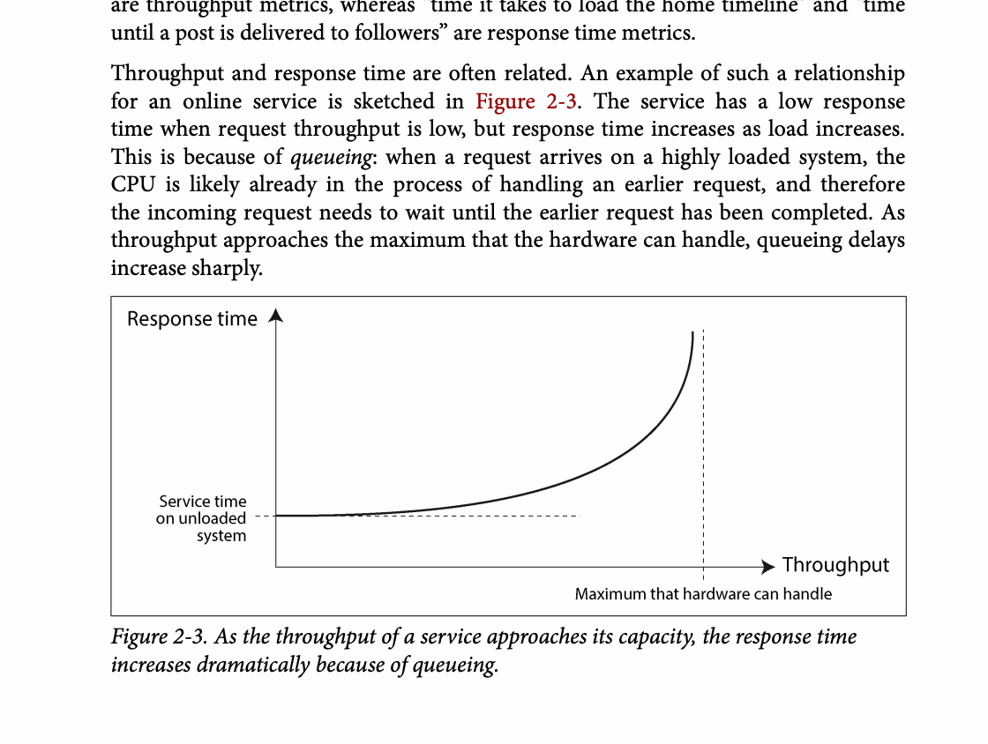
第 02 章
图 2-3：机制解释
图中展示
该图把负载、排队与响应时间分布联系起来。
为什么重要
尾延迟通常早于平均值恶化，扇出请求还会进一步放大它。
阅读重点
沿箭头或时间轴逐步检查状态变化，并验证故障、重试和并发时结论是否仍成立。
09 / 19
Notes:
Source: Martin Kleppmann and Chris Riccomini, Designing Data-Intensive Applications, 2nd ed., Chapter 2, book pages 33-56. Figure 2-3, PDF page 61. Original caption: Figure 2-3. As the throughput of a service approaches its capacity, the response time
Explanation: 该图把负载、排队与响应时间分布联系起来。 尾延迟通常早于平均值恶化，扇出请求还会进一步放大它。 沿箭头或时间轴逐步检查状态变化，并验证故障、重试和并发时结论是否仍成立。
Source file: /Users/eve/projects/Designing-Data-Intensive-Applications/Designing Data Intensive Applications 2nd.pdf

Slide 10
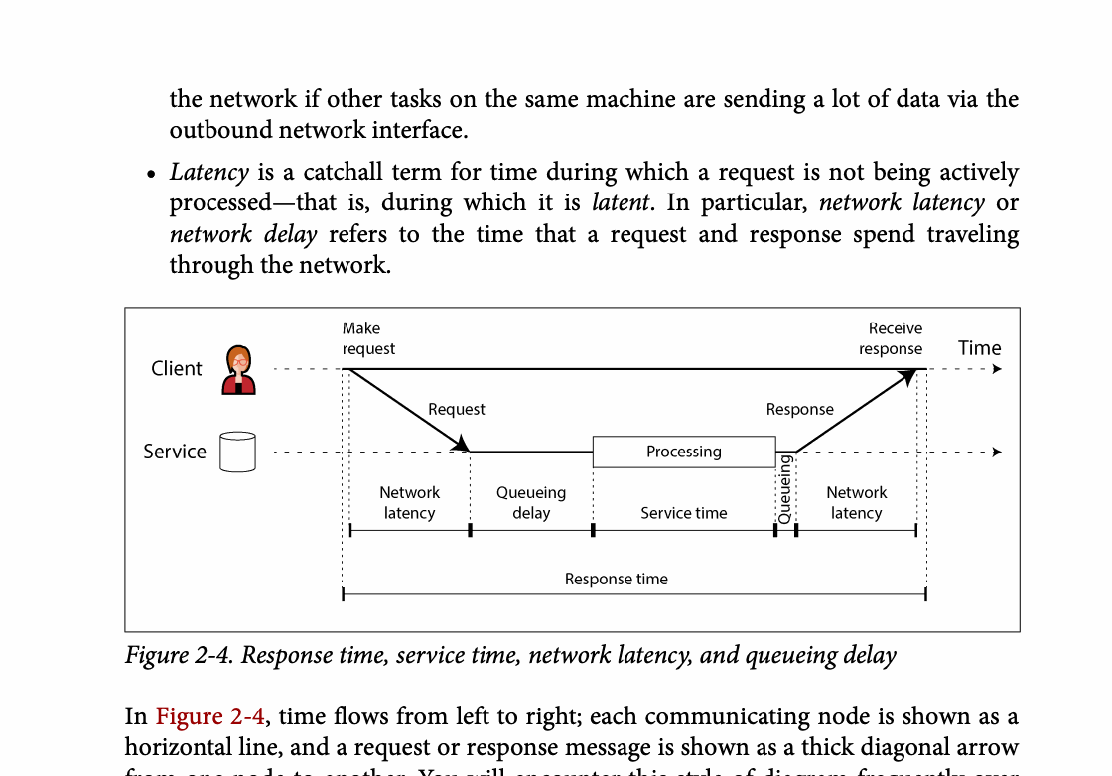
第 02 章
图 2-4：机制解释
图中展示
该图把负载、排队与响应时间分布联系起来。
为什么重要
尾延迟通常早于平均值恶化，扇出请求还会进一步放大它。
阅读重点
沿箭头或时间轴逐步检查状态变化，并验证故障、重试和并发时结论是否仍成立。
10 / 19
Notes:
Source: Martin Kleppmann and Chris Riccomini, Designing Data-Intensive Applications, 2nd ed., Chapter 2, book pages 33-56. Figure 2-4, PDF page 63. Original caption: Figure 2-4. Response time, service time, network latency, and queueing delay
Explanation: 该图把负载、排队与响应时间分布联系起来。 尾延迟通常早于平均值恶化，扇出请求还会进一步放大它。 沿箭头或时间轴逐步检查状态变化，并验证故障、重试和并发时结论是否仍成立。
Source file: /Users/eve/projects/Designing-Data-Intensive-Applications/Designing Data Intensive Applications 2nd.pdf

Slide 11
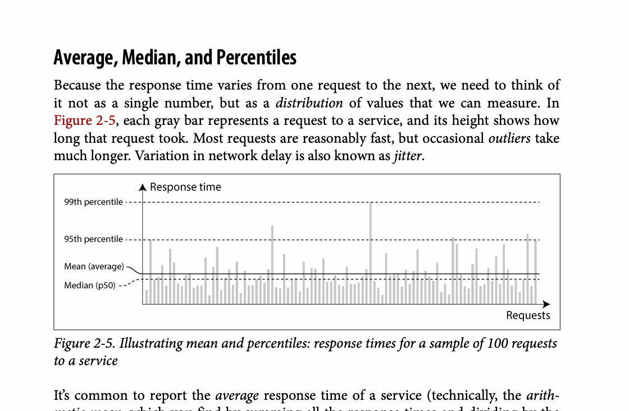
第 02 章
图 2-5：机制解释
图中展示
该图把负载、排队与响应时间分布联系起来。
为什么重要
尾延迟通常早于平均值恶化，扇出请求还会进一步放大它。
阅读重点
沿箭头或时间轴逐步检查状态变化，并验证故障、重试和并发时结论是否仍成立。
11 / 19
Notes:
Source: Martin Kleppmann and Chris Riccomini, Designing Data-Intensive Applications, 2nd ed., Chapter 2, book pages 33-56. Figure 2-5, PDF page 64. Original caption: Figure 2-5. Illustrating mean and percentiles: response times for a sample of 100 requests
Explanation: 该图把负载、排队与响应时间分布联系起来。 尾延迟通常早于平均值恶化，扇出请求还会进一步放大它。 沿箭头或时间轴逐步检查状态变化，并验证故障、重试和并发时结论是否仍成立。
Source file: /Users/eve/projects/Designing-Data-Intensive-Applications/Designing Data Intensive Applications 2nd.pdf

Slide 12
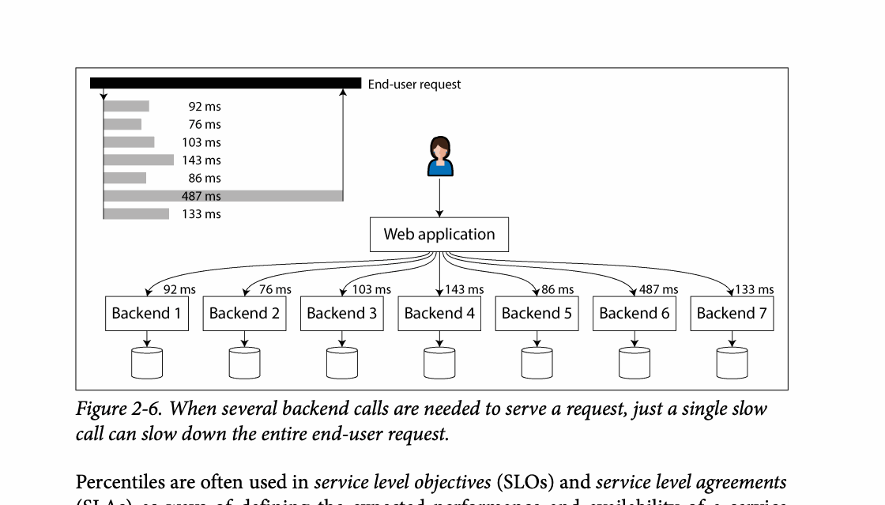
第 02 章
图 2-6：机制解释
图中展示
该图把负载、排队与响应时间分布联系起来。
为什么重要
尾延迟通常早于平均值恶化，扇出请求还会进一步放大它。
阅读重点
沿箭头或时间轴逐步检查状态变化，并验证故障、重试和并发时结论是否仍成立。
12 / 19
Notes:
Source: Martin Kleppmann and Chris Riccomini, Designing Data-Intensive Applications, 2nd ed., Chapter 2, book pages 33-56. Figure 2-6, PDF page 66. Original caption: Figure 2-6. When several backend calls are needed to serve a request, just a single slow
Explanation: 该图把负载、排队与响应时间分布联系起来。 尾延迟通常早于平均值恶化，扇出请求还会进一步放大它。 沿箭头或时间轴逐步检查状态变化，并验证故障、重试和并发时结论是否仍成立。
Source file: /Users/eve/projects/Designing-Data-Intensive-Applications/Designing Data Intensive Applications 2nd.pdf

Slide 13
第 02 章
可靠性与容错
03
故障不可避免，容错目标是让故障不演变为服务失效
硬件、软件、配置和人为错误需要不同防线
演练恢复流程比假设组件永不失效更可靠
核心问题
它解决了什么问题？在故障、扩容和演化时会付出什么代价？
13 / 19
Notes:
Source: Martin Kleppmann and Chris Riccomini, Designing Data-Intensive Applications, 2nd ed., Chapter 2, book pages 33-56.
Source file: /Users/eve/projects/Designing-Data-Intensive-Applications/Designing Data Intensive Applications 2nd.pdf

Slide 14
第 02 章
可靠性与容错：设计权衡
03
适用条件：故障不可避免，容错目标是让故障不演变为服务失效
主要代价：围绕延迟、吞吐、一致性和运维复杂度评估
故障检查：节点、网络或依赖失效后，系统会暴露什么状态？
演化检查：数据格式、接口或拓扑变化时，能否滚动升级和回滚？
14 / 19
Notes:
Source: Martin Kleppmann and Chris Riccomini, Designing Data-Intensive Applications, 2nd ed., Chapter 2, book pages 33-56.
Source file: /Users/eve/projects/Designing-Data-Intensive-Applications/Designing Data Intensive Applications 2nd.pdf

Slide 15
第 02 章
可扩展性
04
先用请求率、读写比、数据量和热点描述负载
扩容方式包括共享内存、共享磁盘和无共享架构
好的扩展方案说明负载增加时资源如何增加
核心问题
它解决了什么问题？在故障、扩容和演化时会付出什么代价？
15 / 19
Notes:
Source: Martin Kleppmann and Chris Riccomini, Designing Data-Intensive Applications, 2nd ed., Chapter 2, book pages 33-56.
Source file: /Users/eve/projects/Designing-Data-Intensive-Applications/Designing Data Intensive Applications 2nd.pdf

Slide 16
第 02 章
可扩展性：设计权衡
04
适用条件：先用请求率、读写比、数据量和热点描述负载
主要代价：围绕延迟、吞吐、一致性和运维复杂度评估
故障检查：节点、网络或依赖失效后，系统会暴露什么状态？
演化检查：数据格式、接口或拓扑变化时，能否滚动升级和回滚？
16 / 19
Notes:
Source: Martin Kleppmann and Chris Riccomini, Designing Data-Intensive Applications, 2nd ed., Chapter 2, book pages 33-56.
Source file: /Users/eve/projects/Designing-Data-Intensive-Applications/Designing Data Intensive Applications 2nd.pdf

Slide 17
第 02 章
可维护性
05
可运维性让系统状态可见、故障可诊断
简洁性降低意外复杂度和认知负担
可演化性让接口、模式和实现可以逐步变化
核心问题
它解决了什么问题？在故障、扩容和演化时会付出什么代价？
17 / 19
Notes:
Source: Martin Kleppmann and Chris Riccomini, Designing Data-Intensive Applications, 2nd ed., Chapter 2, book pages 33-56.
Source file: /Users/eve/projects/Designing-Data-Intensive-Applications/Designing Data Intensive Applications 2nd.pdf

Slide 18
第 02 章
可维护性：设计权衡
05
适用条件：可运维性让系统状态可见、故障可诊断
主要代价：围绕延迟、吞吐、一致性和运维复杂度评估
故障检查：节点、网络或依赖失效后，系统会暴露什么状态？
演化检查：数据格式、接口或拓扑变化时，能否滚动升级和回滚？
18 / 19
Notes:
Source: Martin Kleppmann and Chris Riccomini, Designing Data-Intensive Applications, 2nd ed., Chapter 2, book pages 33-56.
Source file: /Users/eve/projects/Designing-Data-Intensive-Applications/Designing Data Intensive Applications 2nd.pdf

Slide 19
第 02 章
复习与应用
用一句话说明本章解决的核心问题。
选择一个机制，列出它成立所依赖的假设。
描述一个故障场景，并解释系统如何恢复。
把本章权衡应用到你正在设计的一个系统。
19 / 19
Notes:
Source: Martin Kleppmann and Chris Riccomini, Designing Data-Intensive Applications, 2nd ed., Chapter 2, book pages 33-56.
Source file: /Users/eve/projects/Designing-Data-Intensive-Applications/Designing Data Intensive Applications 2nd.pdf

